Slide 1
RA FGA
16 janvier 2014

Slide 2
Menu
Partage d’expérimentation
Les défis RA (planification,animation, métacognition)
Les ressources disponibles (le partage)
Planification de vos prochains ateliers

Slide 3
RA en classe de Mathématique
Manon Thibault
FBC
Antoine-Brossard

Slide 4
Ra en classe d’anglais langue seconde
Laylen Garcia
FBC
Eugene Abrams
FBD
LeMoyne d’Iberville

Slide 5
RA en classe de Français +
Manon Mercier
Céline Veilleux
Antoine-Brossard

Slide 6
DÉFIS RA
PLANIFICATION
ANIMATION
MÉTACOGNITION

Slide 7
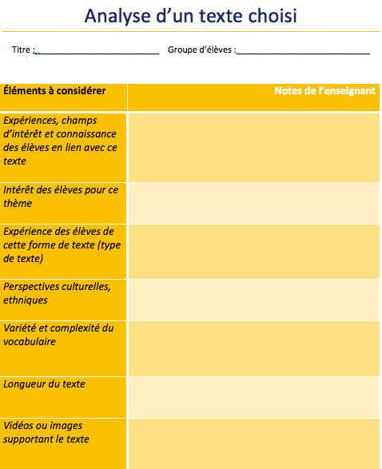
Planification
Choisir
les textes

Slide 8
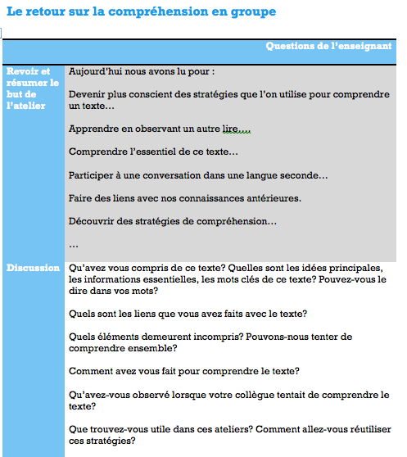
ANIMATION
LE RETOUR
EN GROUPE

Slide 9
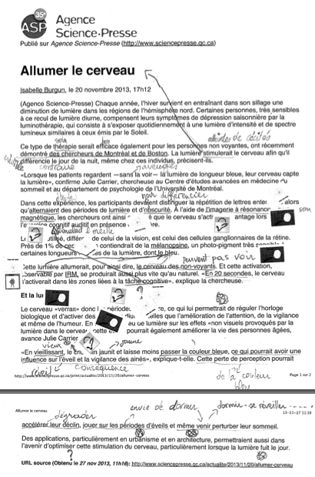
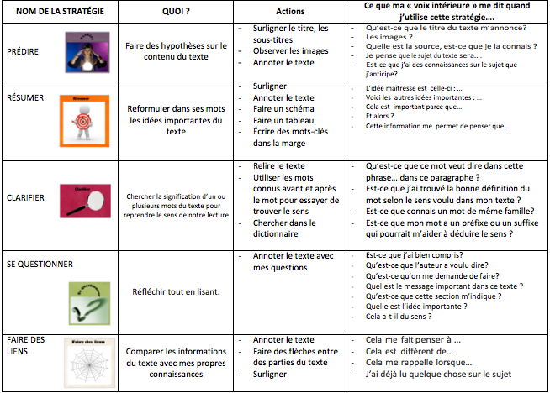
MÉTACOGNITION
Annotations
Journaux réflexifs

Slide 10
Ressources disponibles
Accompagnement en classe pour Animation et Métacognition
Accompagnement pour planification
Moodle (partage d’outils de métacognition et de textes utilisés)
http://moodle.ticfga.ca/course/view.php?id=303

Slide 11
VOTRE PLANIFICATION
Merci de partager vos textes choisis afin de créer la plus grande banque de partage RA FGA!

